Slide 1
经传多赢
短线突击营
经传多赢
短线突击营
.
每周日至周四 19:30-20:15 火爆开讲

Slide 2
三阳开泰
震荡市去弱留强
主讲老师
罗雪奎
课程日期
2024.10.23
执业编号
A1120616080001
中国·广州

Slide 3
PART 01
大 盘

Slide 4
本节课大纲
1.周线死叉后跟随主线去弱留强
2.热点切换和承压（芯片、光伏）
3.三阳开泰超级买入法和日线回档波段
（晚上7.30，软件首页右下角，手机版首页下拉）

Slide 5
10月中下旬
1.技术面：周线死叉+主线强者恒强
2.博弈窗口：①经济数据（向好） ②三季报（个股） ③ 11月初大选（芯片、光伏）
3.主线方向：板块持续有龙头持续新高（①资本金融②芯片③西部大开发）
4.操作： 5+N仓位（大买单后低吸，大卖单后高抛）
5.分期震荡期去弱留强战法：三阳开泰（震荡中走强个股）

Slide 6
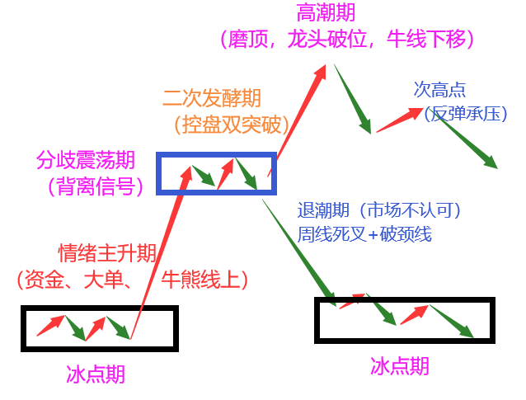
情绪周期图

Slide 7
PART 02
盘面看点

Slide 8
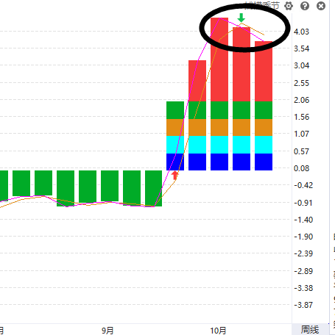
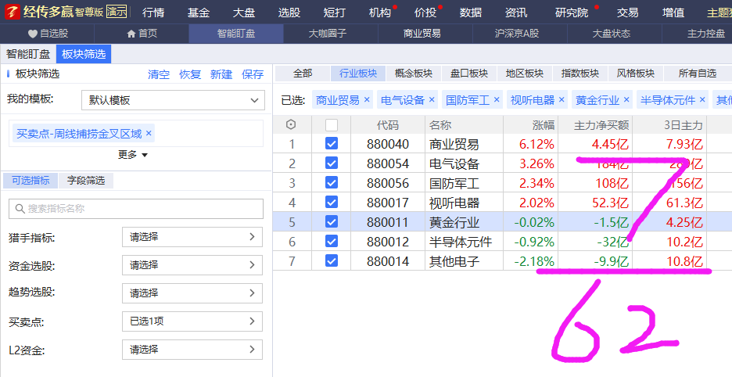
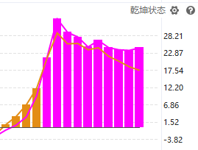
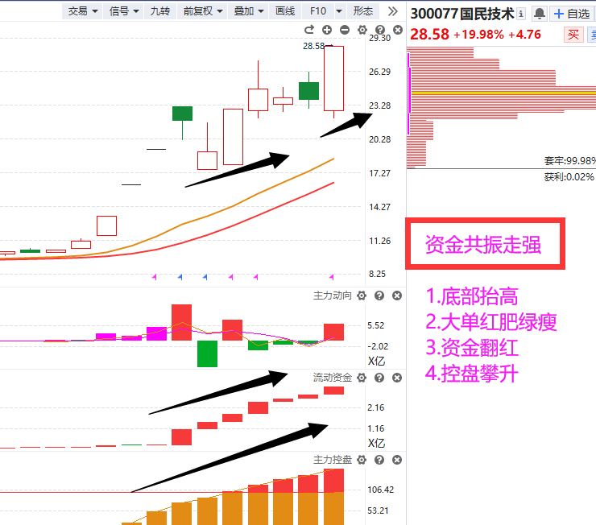
1.市场表现
风格：
①紫色小盘
②红色短线
周线死叉 分化开始，普涨后首批个股走弱（80%个股进入周线死叉）
老热点：国产芯片、资本金融、
新热点：光伏

Slide 9
2.上涨的承压信号（周线死叉潮）
2.量价（捕捞季节）背离
1.上引线、阴包阳
3.周线死叉，日线回档易破位
4.上涨资金翻绿
5.墓碑量信号
6.买单减少，大卖单出现（L2)

Slide 10
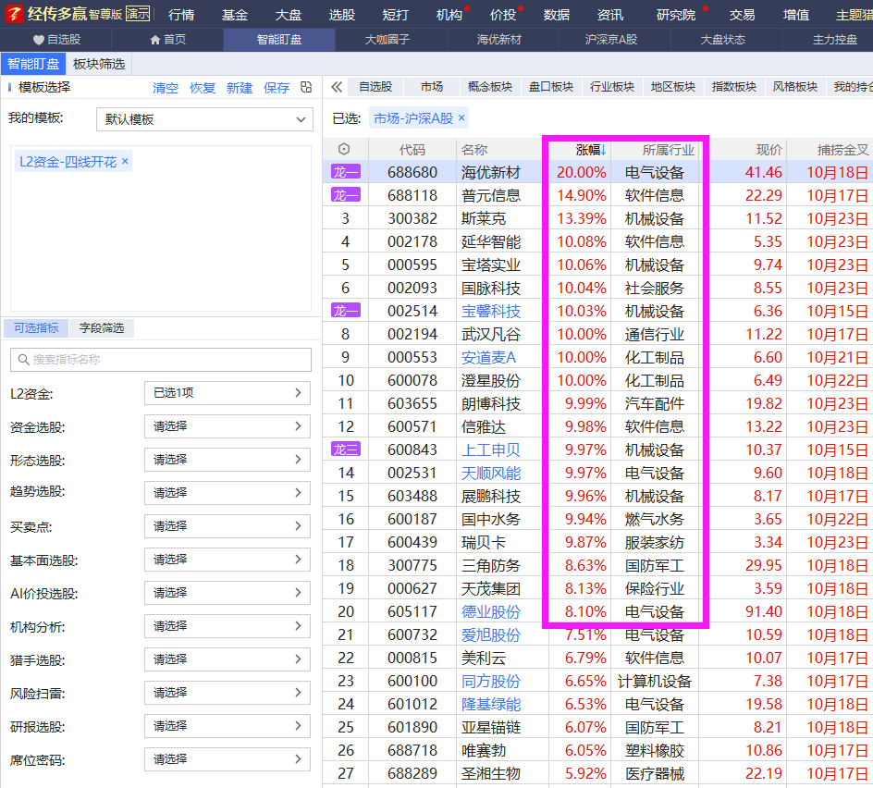
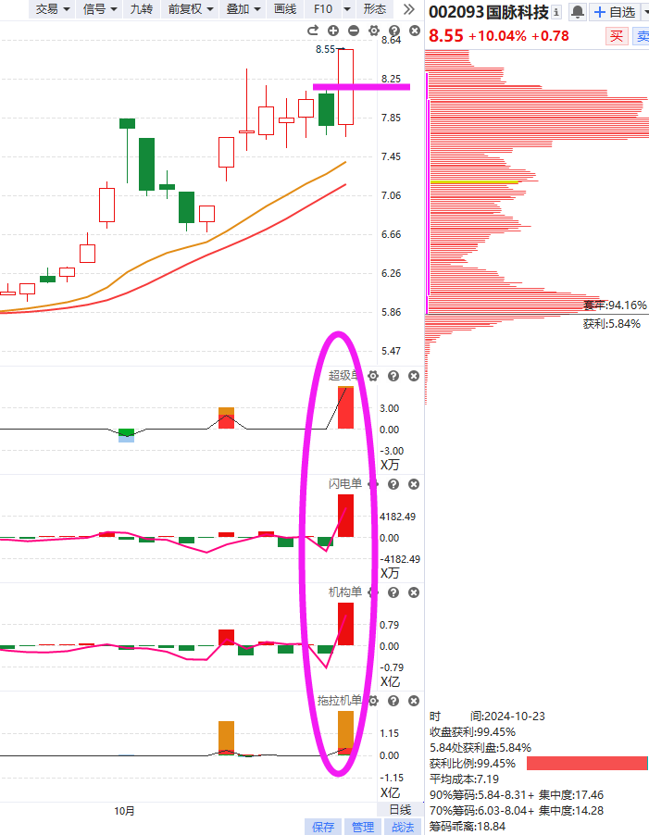
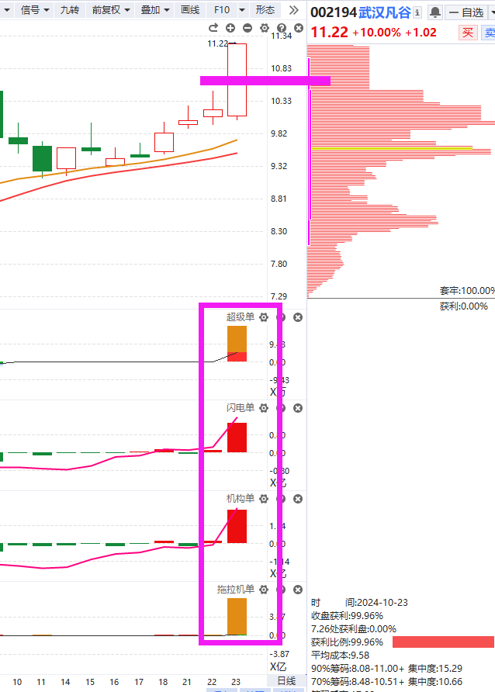
3.短线波段——三阳开泰

Slide 11
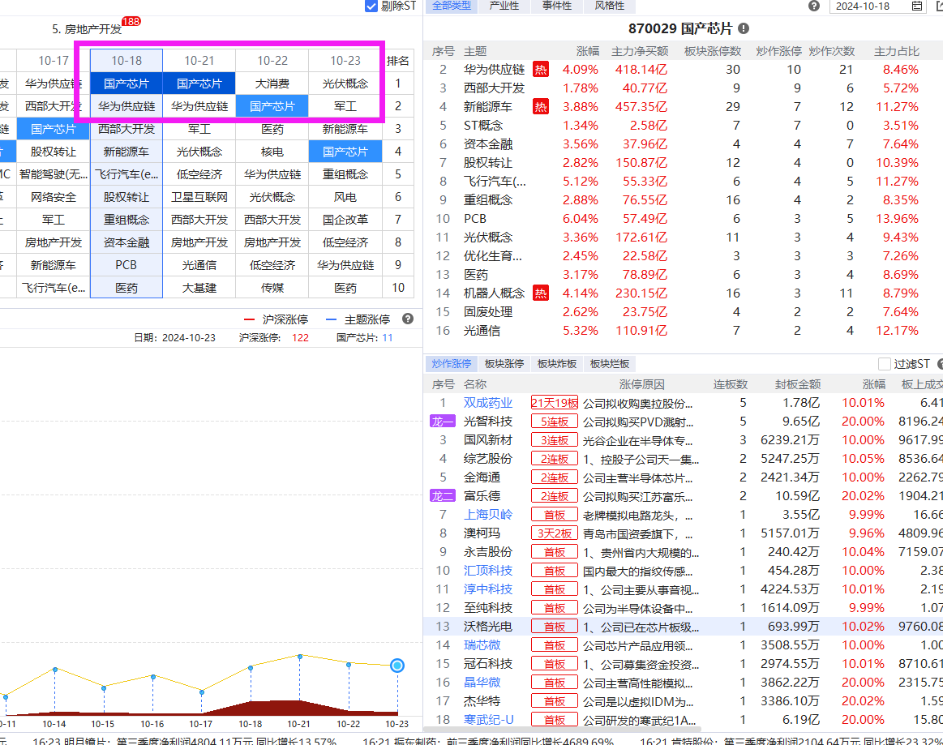
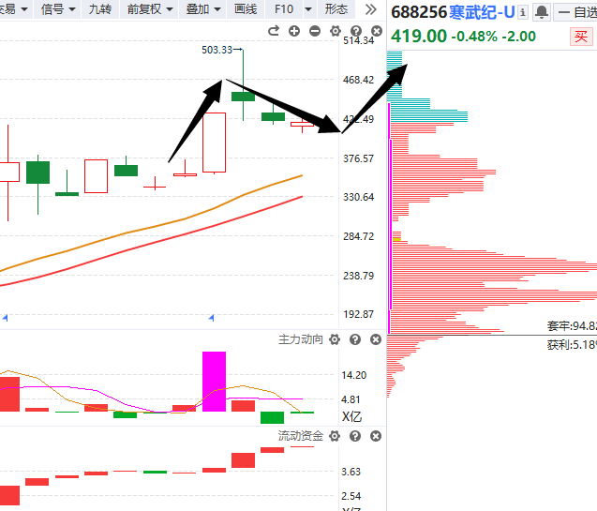
4.日线波段——风口T+3
芯片 10.18、10.21
大消费10.22
光伏10.23
板块出现涨停潮后3-5天死叉回档中资金翻红，易出现日线波段的反弹

Slide 12
周线死叉日线回档易破位

Slide 13
股票的不同阶段

Slide 14
十一月行情展望

Slide 15
九套战法

Slide 16
主力状态的用法
红色：强于大盘
蓝色：弱于大盘
紫色：游资拉升
黄色：控盘状态
找到强于大势的股，选股的核心就是想办法强于对标物

Slide 17
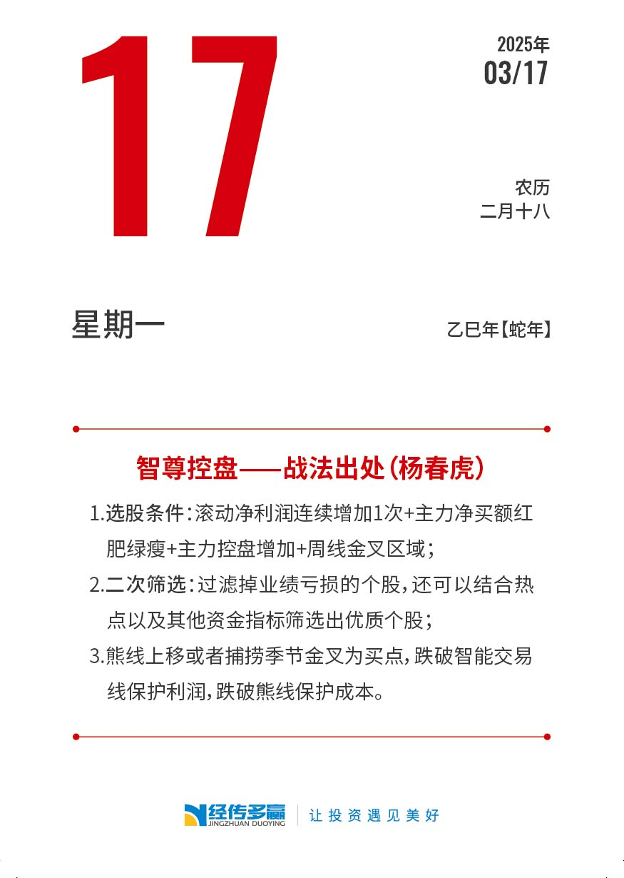
2025投资日历赢历
日历封面
日历月度页
日历内页
惊喜预售价98元
扫码抢购👇 包邮

Slide 18
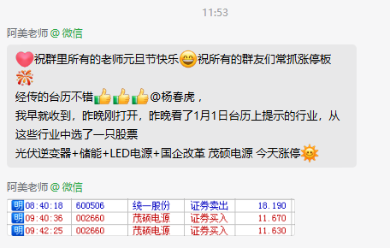
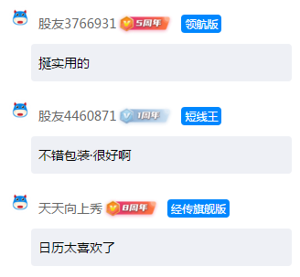
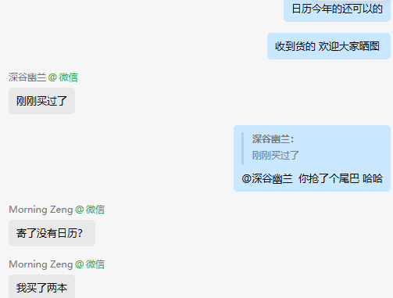
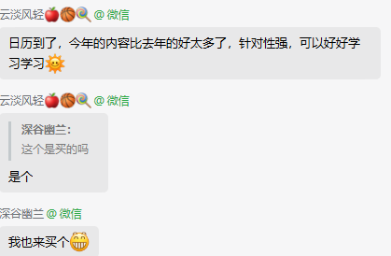
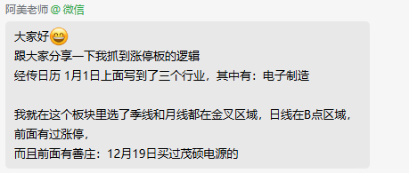
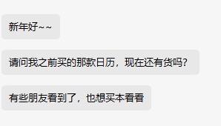
经传投资日历历年好评
惊喜预售价98元
扫码抢购👇 包邮
用户看了经传日历抓到涨停板

Slide 20
让投资遇见美好
我司所有工作人员均不允许推荐股票、不允许承诺收益、不允许代客理财、不允许合作分成、不允许私下收款，如您发现有任何违规行为，请立即拨打400-9088-988向我们举报！
风险提示：所有信息及观点均来源于公开信息及经传软件信号显示，仅供参考，不构成最终投资依据，软件作为辅助参考工具，无法承诺收益，投资者应正视市场风险，自主作出投资决策并自行承担投资风险。投资有风险，入市须谨慎！

